Slide 1
文件系统管理设计
组员： 秦子敬 傅凯强
卯永桂 朱海波

Slide 2
01
方案要求
02
需求分析
03
概要设计
04
Git操作
05
设计模式
06
测试操作
目录 CONTENTS

Slide 3
01
方案要求

Slide 4
01
方案要求
（1）基于多级目录实现，文件目录项可采用FCB或索引节点
（2）实现基本的目录管理及文件管理功能
（1）目录内容显示
（2）创建/删除目录
（3）更改当前目录
（4）创建/删除文件
（5）读/写文件
（6）打开/关闭文件等。
（3）提供文件共享及保护手段

Slide 5
02
实现效果

Slide 6
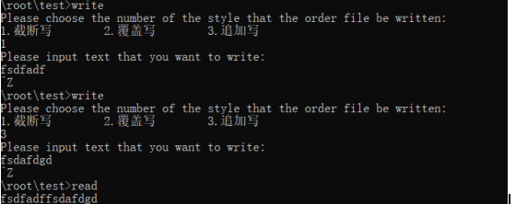

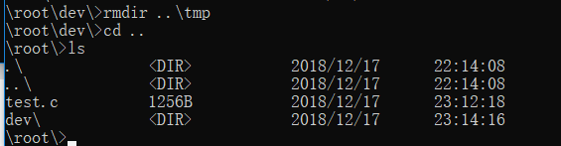






02
实现效果
02

Slide 7
03
设计方案

Slide 8
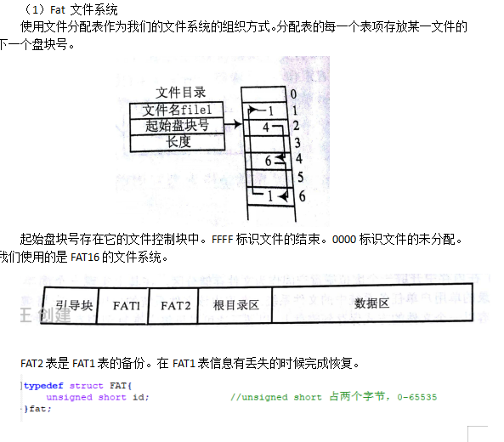
03
设计方案

Slide 9
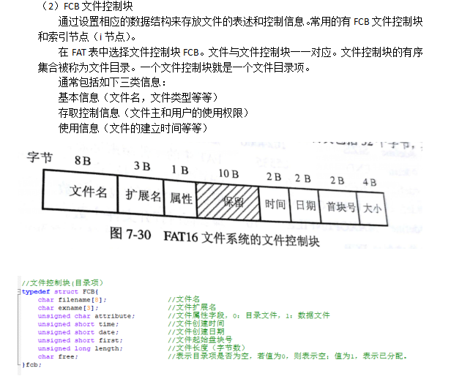
03
设计方案

Slide 10
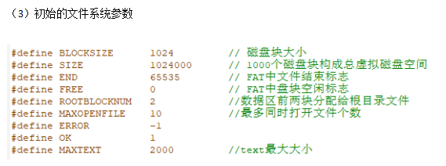
03
设计方案

Slide 11
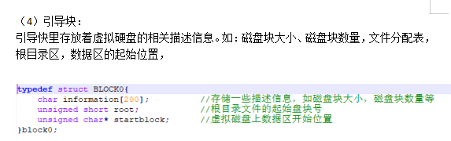
03
设计方案

Slide 12
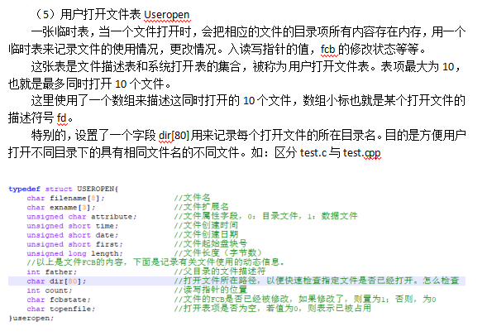
03
设计方案

Slide 13
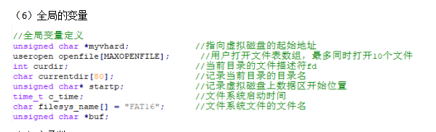
03
设计方案

Slide 14
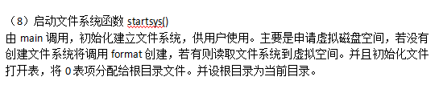


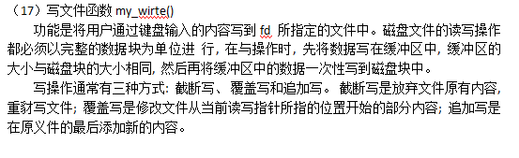


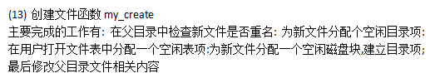

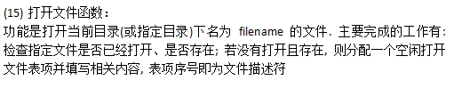

03
设计方案

Slide 15
03
设计方案
Linux多个用户对文件的操作时利用文件锁来操作的。
文件锁是一种文件读写机制，在任何特定的时间只允许一个进程访问一个文件。利用这种机制能够使读写单个文件的过程变得更安全

Slide 16
03
设计方案
协同锁
协同锁要求参与操作的进程之间协同合作。

Slide 17
03
设计方案
强制锁
强制锁不需要参与操作的进程之间保持协同合作。它利用内核来查检每个打开、读取、写入操作，从而保证在调用这些操作时不违反文件上的锁规则。

Slide 18
03
设计方案
文件锁是一种文件读写机制，在任何特定的时间只允许一个进程访问一个文件。利用这种机制能够使读写单个文件的过程变得更安全。
我们将采取以下的例子来解释为什么需要使用文件锁。
1、 进程“A”打开和读取一个文件，此文件包含账户相关的一些信息。
2、 进程“B”也打开了这个文件，并读取了文件中的信息。
3、 现在，进程“A”更改了其副本中的一条余额记录，并将其写入文件。
4、 此时，进程“B”并不知道上次读取的文件已经被更改，它还保存着原始的文件副本。然后，进程“B”更改了“A”操作的那条相同的记录，并将记录写入文件。
5、 此时，文件中将只保存了进程“B”更改过的记录。
为了避免这种事情发生，就要使用文件锁来确保操作的“序列化”。

Slide 19
03
设计方案
文件锁是一种文件读写机制，在任何特定的时间只允许一个进程访问一个文件。利用这种机制能够使读写单个文件的过程变得更安全。
我们将采取以下的例子来解释为什么需要使用文件锁。
1、 进程“A”打开和读取一个文件，此文件包含账户相关的一些信息。
2、 进程“B”也打开了这个文件，并读取了文件中的信息。
3、 现在，进程“A”更改了其副本中的一条余额记录，并将其写入文件。
4、 此时，进程“B”并不知道上次读取的文件已经被更改，它还保存着原始的文件副本。然后，进程“B”更改了“A”操作的那条相同的记录，并将记录写入文件。
5、 此时，文件中将只保存了进程“B”更改过的记录。
为了避免这种事情发生，就要使用文件锁来确保操作的“序列化”。

Slide 20
03
设计方案
假设进程“A”获得一个WRITE锁，并开始向文件中写入内容；此时，进程“B”并没有试图获取一个锁，它仍然可以打开文件并向文件中写入内容。在此过程中，进程“B”就是一个非合作进程。如果进程“B”试图获取一个锁，那么整个过程就是一个合作的过程，从而可以保证操作的“序列化”。

Slide 21
感谢聆听！

